Slide 1
Inhaltswissen modellieren
Notes:
Don’t put statistics in the end
Don’t trust a single statistician
Don’t rely on p-values
Statistics matters after data collection -> From the beginning of study planning
Median split
Confirmatory vs. exploratory analyses
https://www.autodeskresearch.com/publications/samestats

Slide 2
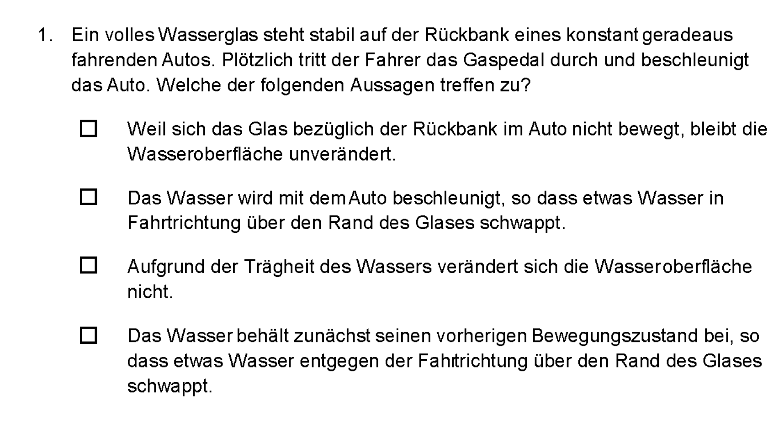
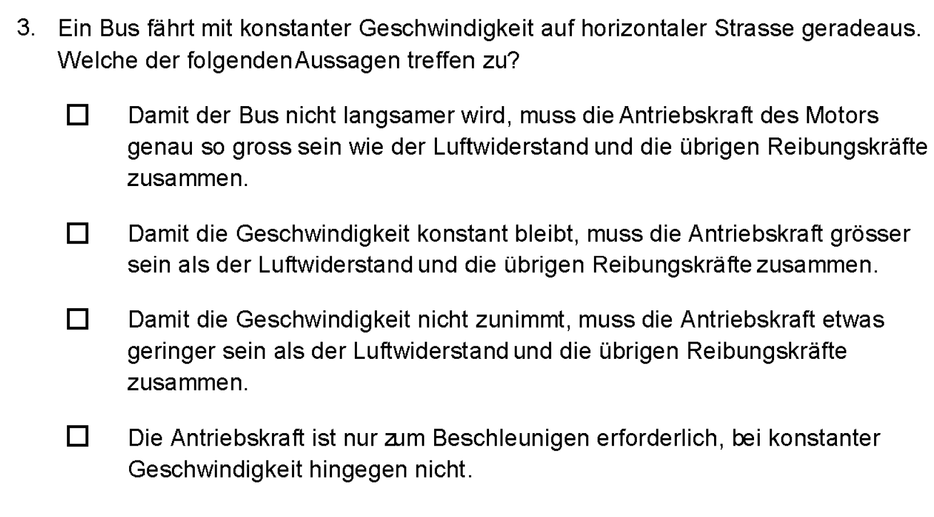
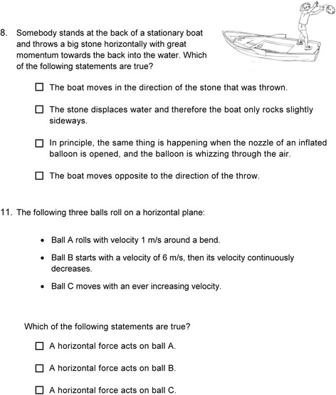
basic Mechanics Conceptual Understanding Test (Hofer, 2015)
Notes:
- What happens if you accelerate a car with a glass standing on ist back seat?
- Which magnitude must a bus engine`s propulsion force have to make it go faster, slower, or keep its current velocity?
What happens to a boat when I throw a stone into water?
Must horizontal force act on a rolling ball to make it go faster, slower, or keep its current velocity?
Of interest to me is how we score learners´ right or wrong answers on this test.

Slide 3
Option 1:
Option 2:
Summenscore/
Mittelwert
Faktoren-analyse
Intervention/Prä-Post Veränderung
Item 1
Item 2
Item 3
Item 4
Ermittlung der Anzahl benötigter Quellen gemeinsamer Varianz (Faktoren),
um Interkorrelationen zwischen Items zu erklären/modellieren
Notes:
Don’t put statistics in the end
Don’t trust a single statistician
Don’t rely on p-values
Statistics matters after data collection -> From the beginning of study planning
Median split
Confirmatory vs. exploratory analyses
https://www.autodeskresearch.com/publications/samestats

Slide 4
Option 1:
Option 2:
Summenscore/
Mittelwert
Faktoren-analyse
λ₁
λ₂
λ₃
λ₄
Intervention/Prä-Post Veränderung
Item 1
Item 2
Item 3
Item 4
Ermittlung der Anzahl benötigter Quellen gemeinsamer Varianz (Faktoren),
um Interkorrelationen zwischen Items zu erklären/modellieren
Schätzung der Stärke, mit welcher die gemeinsame Varianz
In jedes Item eingeht (Faktorladung λ₁-λ₄)
Notes:
Don’t put statistics in the end
Don’t trust a single statistician
Don’t rely on p-values
Statistics matters after data collection -> From the beginning of study planning
Median split
Confirmatory vs. exploratory analyses
https://www.autodeskresearch.com/publications/samestats

Slide 5
Option 1:
Option 2:
Summenscore/
Mittelwert
Faktoren-analyse
λ₁
Intervention/Prä-Post Veränderung
Item 1
Item 2
Item 3
Item 4
Items, die mit den anderen Items hohe Interkorrelationen aufweisen,
Erhalten hohe Faktorladungen (starke Indikatoren des g. Konstruktes)
Schätzung der Stärke, mit welcher die gemeinsame Varianz
In jedes Item eingeht (Faktorladung λ₁-λ₄)
Notes:
Don’t put statistics in the end
Don’t trust a single statistician
Don’t rely on p-values
Statistics matters after data collection -> From the beginning of study planning
Median split
Confirmatory vs. exploratory analyses
https://www.autodeskresearch.com/publications/samestats

Slide 6
Option 1:
Option 2:
Summenscore/
Mittelwert
Faktoren-analyse
λ₁
λ₂
λ₃
λ₄
Intervention/Prä-Post Veränderung
Item 1
Item 2
Item 3
Item 4
Als Messmodell:
Untersuchen, ob die theoretisch erwartete Faktorenstruktur (Anzahl & Ladungen) vorliegt
Als Skalierungsmodell:
Aus dem Messmodell werden geschätzte Messwerte gebildet
Notes:
Don’t put statistics in the end
Don’t trust a single statistician
Don’t rely on p-values
Statistics matters after data collection -> From the beginning of study planning
Median split
Confirmatory vs. exploratory analyses
https://www.autodeskresearch.com/publications/samestats

Slide 7
Option 1:
Option 2:
Summenscore/
Mittelwert
Faktor-score
λ₁
λ₂
λ₃
λ₄
Intervention/Prä-Post Veränderung
Item 1
Item 2
Item 3
Item 4
Faktorscore:
Nach Faktorladung gewichteter
Wert aus allen Items
Als Skalierungsmodell:
Aus dem Messmodell werden geschätzte Messwerte gebildet
Notes:
Don’t put statistics in the end
Don’t trust a single statistician
Don’t rely on p-values
Statistics matters after data collection -> From the beginning of study planning
Median split
Confirmatory vs. exploratory analyses
https://www.autodeskresearch.com/publications/samestats

Slide 8
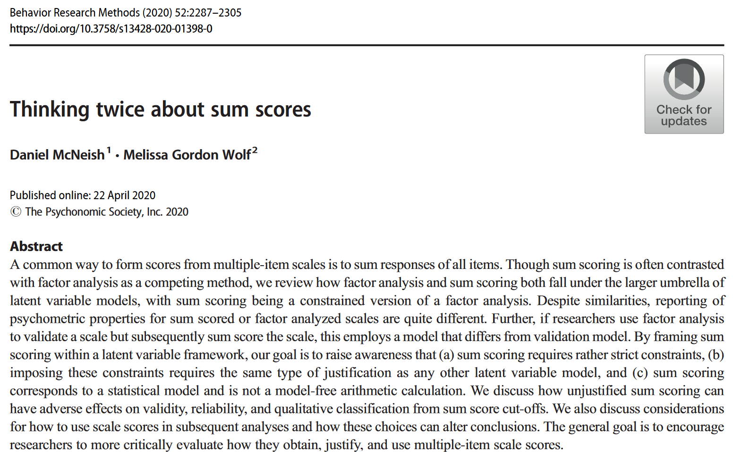
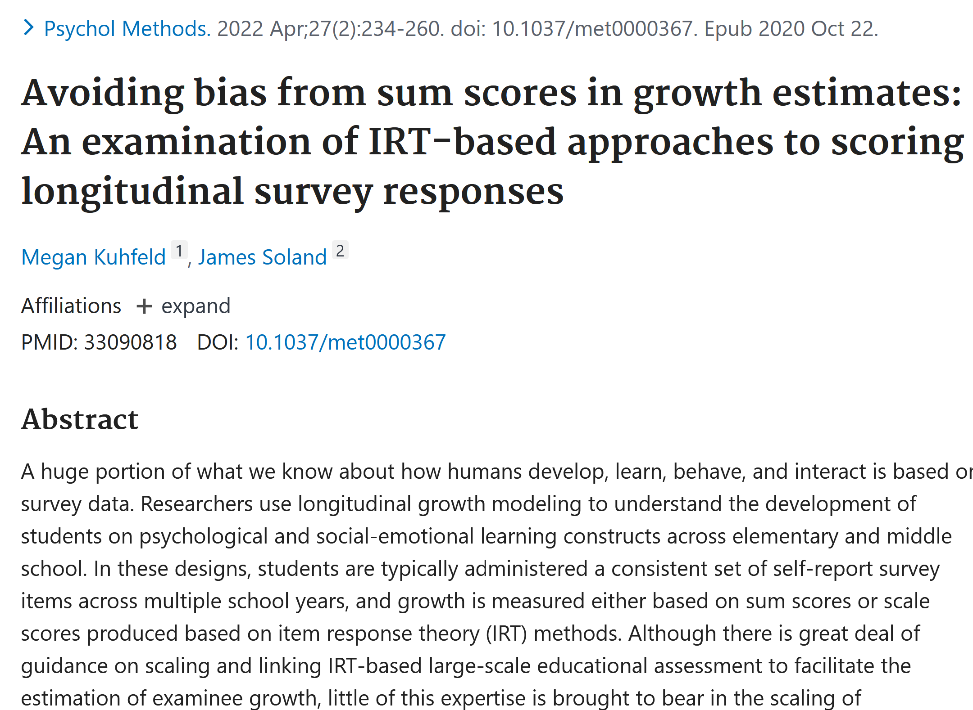
Option 1:
Option 2:
Summenscore/
Mittelwert
Faktor-score
λ₁
λ₂
λ₃
λ₄
Item 1
Item 2
Item 3
Item 4
Kritik des Summenscore + Alpha
(+ Faktorenanalyse) - Ansatzes
Faktorscore:
Nach Faktorladung gewichteter
Wert aus allen Items
Notes:
Don’t put statistics in the end
Don’t trust a single statistician
Don’t rely on p-values
Statistics matters after data collection -> From the beginning of study planning
Median split
Confirmatory vs. exploratory analyses
https://www.autodeskresearch.com/publications/samestats

Slide 9
Option 1:
Option 2:
Summenscore/
Mittelwert
Faktor-score
λ₁
λ₂
λ₃
λ₄
Item 1
Item 2
Item 3
Item 4
The sum score is a constrained version of factor analysis
(McNeish & Wolf, 2020)
Faktorscore:
Nach Faktorladung gewichteter
Wert aus allen Items
Notes:
Don’t put statistics in the end
Don’t trust a single statistician
Don’t rely on p-values
Statistics matters after data collection -> From the beginning of study planning
Median split
Confirmatory vs. exploratory analyses
https://www.autodeskresearch.com/publications/samestats

Slide 10
Option 1 =
Option 2:
Summenscore/
Mittelwert
Faktor-score
λ₁
λ₂
λ₃
λ₄
λ₁
λ₁
λ₁
λ₁
Item 1
Item 2
Item 3
Item 4
Item 1
Item 2
Item 3
Item 4
The sum score is a constrained version of factor analysis
(McNeish & Wolf, 2020)
Faktorscore:
Nach Faktorladung gewichteter
Wert aus allen Items
Alle Items werden gleich gewichtet
Entspricht implizit der Annahme gleicher (std.) Faktorladungen
Notes:
Don’t put statistics in the end
Don’t trust a single statistician
Don’t rely on p-values
Statistics matters after data collection -> From the beginning of study planning
Median split
Confirmatory vs. exploratory analyses
https://www.autodeskresearch.com/publications/samestats

Slide 11
Option 1
Summenscore/
Mittelwert
Summe = 1*Item 1 + 1*Item 2 + 1*Item 3 + 1*Item 4
Mittelwert = (1*Item 1 + 1*Item 2 + 1*Item 3 + 1*Item 4)
/ Anzahl Items
λ₁
λ₁
λ₁
λ₁
0. Summenscore entspricht der Annahme gleicher Faktorladungen
1. Diese Annahme ist überprüfbar mittels Faktorenanalyse
2. Empirisch hält die Annahme (fast) nie
3. Schlussfolgerung:
Anstatt Summenscores/Mittelwerten sollten
Faktorscores oder SEM verwendet werden
Item 1
Item 2
Item 3
Item 4
The sum score is a constrained version of factor analysis
(McNeish & Wolf, 2020)
(IRT/Personenschätzer)
Alle Items werden gleich gewichtet
Entspricht implizit der Annahme gleicher (std.) Faktorladungen
Notes:
Don’t put statistics in the end
Don’t trust a single statistician
Don’t rely on p-values
Statistics matters after data collection -> From the beginning of study planning
Median split
Confirmatory vs. exploratory analyses
https://www.autodeskresearch.com/publications/samestats

Slide 12
Sollten wir anstatt Summenscores/Mittelwerte lieber generell Faktorscores/Struckturgleichungsmodellierung/Item Response Theorie-Schätzer verwenden?
Was denkt ihr?
0. Summenscore entspricht der Annahme gleicher Faktorladungen
1. Diese Annahme ist überprüfbar mittels Faktorenanalyse
2. Empirisch hält die Annahme (fast) nie
3. Schlussfolgerung:
Anstatt Summenscores/Mittelwerten sollten
Faktorscores oder SEM verwendet werden
Notes:
My further points:
Summenscores können auch aus anderen, sehr plausiblen Modellen generiert werden/sein.
Aus Sicht der Messtheorie machen variierened Faktorladungen keinen Sinn.
Summenscores und Faktorscores korrelieren häufig sehr hoch miteinander.
Deshalb meine Empfehlung:
Faktorscores nur, wenn ihr sicher seid, dass eure Items austauschbar sind (bzw. der Itemkontext konstruktirrelevant ist), ihr kauft, dass Ladungen variieren sollen und auch denkt, es ist ok, wenn nicht alles gleich stark in eurer Konstrukt eingeht.

Slide 13
Das denk ich
Nopinope!
0. Summenscore entspricht der Annahme gleicher Faktorladungen
1. Diese Annahme ist überprüfbar mittels Faktorenanalyse
2. Empirisch hält die Annahme (fast) nie
3. Schlussfolgerung:
Anstatt Summenscores/Mittelwerten sollten
Faktorscores oder SEM verwendet werden
Klaro!
because
Yes!
Nope!
Notes:
Don’t put statistics in the end
Don’t trust a single statistician
Don’t rely on p-values
Statistics matters after data collection -> From the beginning of study planning
Median split
Confirmatory vs. exploratory analyses
https://www.autodeskresearch.com/publications/samestats

Slide 14
Das sag ich
0. Summenscore entspricht der Annahme eines latenten Faktormodells mit gleichen Faktorladungen
Faktor-score
λ₁
λ₁
λ₁
λ₁
Item 1
Item 2
Item 3
Item 4
Feh-ler
Feh-ler
Feh-ler
Feh-ler
Notes:
Das Konstrukt entsteht aus UND erklärt die Interkorrelationen.
Nicht-korrelierte Varianz ist Konstruktirrelevant.
Die Items sind austauschbar, weil in jeder Korrelation dieselbe Korrelationsquelle drinsteckt. Bei homogenen Faktorladungen immer in demselben Ausmass.

Slide 15
Das sag ich
0. Summenscore entspricht der Annahme eines Kompositmodells mit gleichen Faktorladungen
Faktor-score
β
β
β
β
Item 1
Item 2
Item 3
Item 4
Notes:
Das Konstrukt entsteht aus UND erklärt die Interkorrelationen.
Nicht-korrelierte Varianz ist Konstruktirrelevant.
Die Items sind austauschbar, weil in jeder Korrelation dieselbe Korrelationsquelle drinsteckt. Bei homogenen Faktorladungen immer in demselben Ausmass.

Slide 16
Das sag ich
0. Summenscore entspricht der Annahme eines Netzwerkmodells mit gleichen Partialkorrelationen
r
r
r
r
Item 1
Item 2
Item 3
Item 4
Ich bin gern im Zentrum der Aufmerk-
samkeit
Ich bin gerne unter Leuten
Ich mag Parties
Ich lerne gerne viele neue Leute kennen
Notes:
Das Konstrukt entsteht aus UND erklärt die Interkorrelationen.
Nicht-korrelierte Varianz ist Konstruktirrelevant.
Die Items sind austauschbar, weil in jeder Korrelation dieselbe Korrelationsquelle drinsteckt. Bei homogenen Faktorladungen immer in demselben Ausmass.

Slide 17
Empirisch (fast) nicht unterscheidbar (Edelsbrunner, 2022 für Referenzen)
Factor model
Kompositmodell
Netzwerkmodell
Kompo-sit
r
r
r
r
Faktor-score
Item 1
Item 2
Item 3
Item 4
Forces acting on glass
Forces acting on accelerating vehicle
Forces acting on boat
Forces acting on balls on horizontal plane
λ₁
λ₁
λ₁
λ₁
β
β
β
β
Item 1
Item 2
Item 3
Item 4
Item 1
Item 2
Item 3
Item 4
Error
Error
Error
Error
Notes:
Das Konstrukt entsteht aus UND erklärt die Interkorrelationen.
Nicht-korrelierte Varianz ist Konstruktirrelevant.
Die Items sind austauschbar, weil in jeder Korrelation dieselbe Korrelationsquelle drinsteckt. Bei homogenen Faktorladungen immer in demselben Ausmass.

Slide 18
Theoretische Unterscheidung möglich (Edelsbrunner, 2022)
Faktormodell
Kompositmodell
Netzwerkmodell
Compo-site
r
r
r
r
Faktor-score
Item 1
Item 2
Item 3
Item 4
Forces acting on glass
Forces acting on accelerating vehicle
Forces acting on boat
Forces acting on balls on horizontal plane
λ₁
λ₁
λ₁
λ₁
β
β
β
β
Item 1
Item 2
Item 3
Item 4
Item 1
Item 2
Item 3
Item 4
Error
Error
Error
Error
Notes:
Das Konstrukt entsteht aus UND erklärt die Interkorrelationen.
Nicht-korrelierte Varianz ist Konstruktirrelevant.
Die Items sind austauschbar, weil in jeder Korrelation dieselbe Korrelationsquelle drinsteckt. Bei homogenen Faktorladungen immer in demselben Ausmass.

Slide 19
Korrekt wenn die Items austauschbare Indikatoren desselben Konstruktes sind
Faktormodell
Composite model
Network model
Compo-site
r
r
r
r
Faktor-score
Item 1
Item 2
Item 3
Item 4
Forces acting on glass
Forces acting on accerlating vehicle
Forces acting on boat
Forces acting on balls on horizontal plane
λ₁
λ₁
λ₁
λ₁
β
β
β
β
Item 1
Item 2
Item 3
Item 4
Item 1
Item 2
Item 3
Item 4
Error
Error
Error
Error
Notes:
Das Konstrukt entsteht aus UND erklärt die Interkorrelationen.
Nicht-korrelierte Varianz ist Konstruktirrelevant.
Die Items sind austauschbar, weil in jeder Korrelation dieselbe Korrelationsquelle drinsteckt. Bei homogenen Faktorladungen immer in demselben Ausmass.

Slide 20
Korrekt wenn jedes Item einen wichtigen Teil des Konstruktes beisteuert
Factor model
Network model
Kompo-sit
r
r
r
r
Factor-score
Item 1
Item 2
Item 3
Item 4
Forces acting on glass
Forces acting on accerlating vehicle
Forces acting on boat
Forces acting on balls on horizontal plane
λ₁
λ₁
λ₁
λ₁
β
β
β
β
Item 1
Item 2
Item 3
Item 4
Item 1
Item 2
Item 3
Item 4
Error
Error
Error
Error
Notes:
Das Konstrukt entsteht aus UND erklärt die Interkorrelationen.
Nicht-korrelierte Varianz ist Konstruktirrelevant.
Die Items sind austauschbar, weil in jeder Korrelation dieselbe Korrelationsquelle drinsteckt. Bei homogenen Faktorladungen immer in demselben Ausmass.

Slide 21
Korrekt wenn die unterschiedlichen Teile des Konstruktes interagieren
Factor model
Netzwerkmodell
Network model
Composite model
Compo-site
r
r
r
r
Factor-score
Item 1
Item 2
Item 3
Item 4
Forces acting on glass
Forces acting on accelerating vehicle
Forces acting on boat
Forces acting on balls on horizontal plane
λ₁
λ₁
λ₁
λ₁
β
β
β
β
Item 1
Item 2
Item 3
Item 4
Item 1
Item 2
Item 3
Item 4
Error
Error
Error
Error
Notes:
Das Konstrukt entsteht aus UND erklärt die Interkorrelationen.
Nicht-korrelierte Varianz ist Konstruktirrelevant.
Die Items sind austauschbar, weil in jeder Korrelation dieselbe Korrelationsquelle drinsteckt. Bei homogenen Faktorladungen immer in demselben Ausmass.

Slide 22
Passende Repräsentation spezifischer
Konzepte (z.B., Newton’s drittes Gesetz)
Valide Repräsentation sozial konstruierter Konstrukte (z.B. Mechanikverständnis, Mathelseitung, Englischverstädnis, Vokabular)
Compo-site
r
r
r
r
Factor-score
Item 1
Item 2
Item 3
Item 4
Forces acting on glass
Forces acting on accelerating vehicle
Forces acting on boat
Forces acting on balls on horizontal plane
λ₁
λ₁
λ₁
λ₁
β
β
β
β
Passende Repräsentation bei gegenseitiger Abhängigkeiten der Aspekte (z.B. Verständnis Glas -> Verständnis Boot)
Item 1
Item 2
Item 3
Item 4
Item 1
Item 2
Item 3
Item 4
Error
Error
Error
Error
Notes:
Das Konstrukt entsteht aus UND erklärt die Interkorrelationen.
Nicht-korrelierte Varianz ist Konstruktirrelevant.
Die Items sind austauschbar, weil in jeder Korrelation dieselbe Korrelationsquelle drinsteckt. Bei homogenen Faktorladungen immer in demselben Ausmass.

Slide 23

Hohe interne Konsistenz wird häufig verlangt
z.B. Cronbach’s Alpha (/Omega) > .70
Als Indikatoren der Reliabilität
Taber 2018 (& Stadler et al., 2021)
Für Wissenskonstrukte die Kompositen/Netzwerke abbilden:
Unpassend
Implikation 2:
Sollten Items interkorrelieren?
Implikation 1:
Die Theorie gibt das Modell vor, nicht die Daten
Notes:
Das Konstrukt entsteht aus UND erklärt die Interkorrelationen.
Nicht-korrelierte Varianz ist Konstruktirrelevant.
Die Items sind austauschbar, weil in jeder Korrelation dieselbe Korrelationsquelle drinsteckt. Bei homogenen Faktorladungen immer in demselben Ausmass.

Slide 24
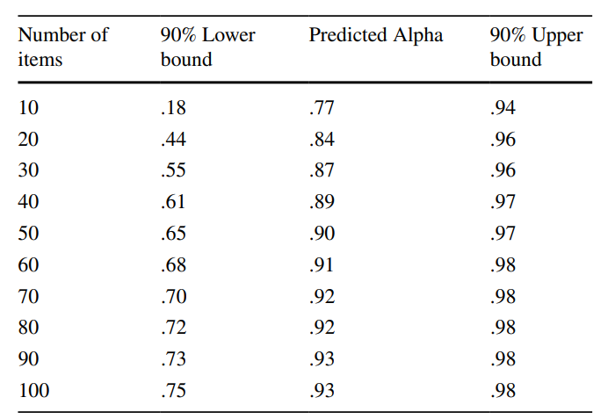
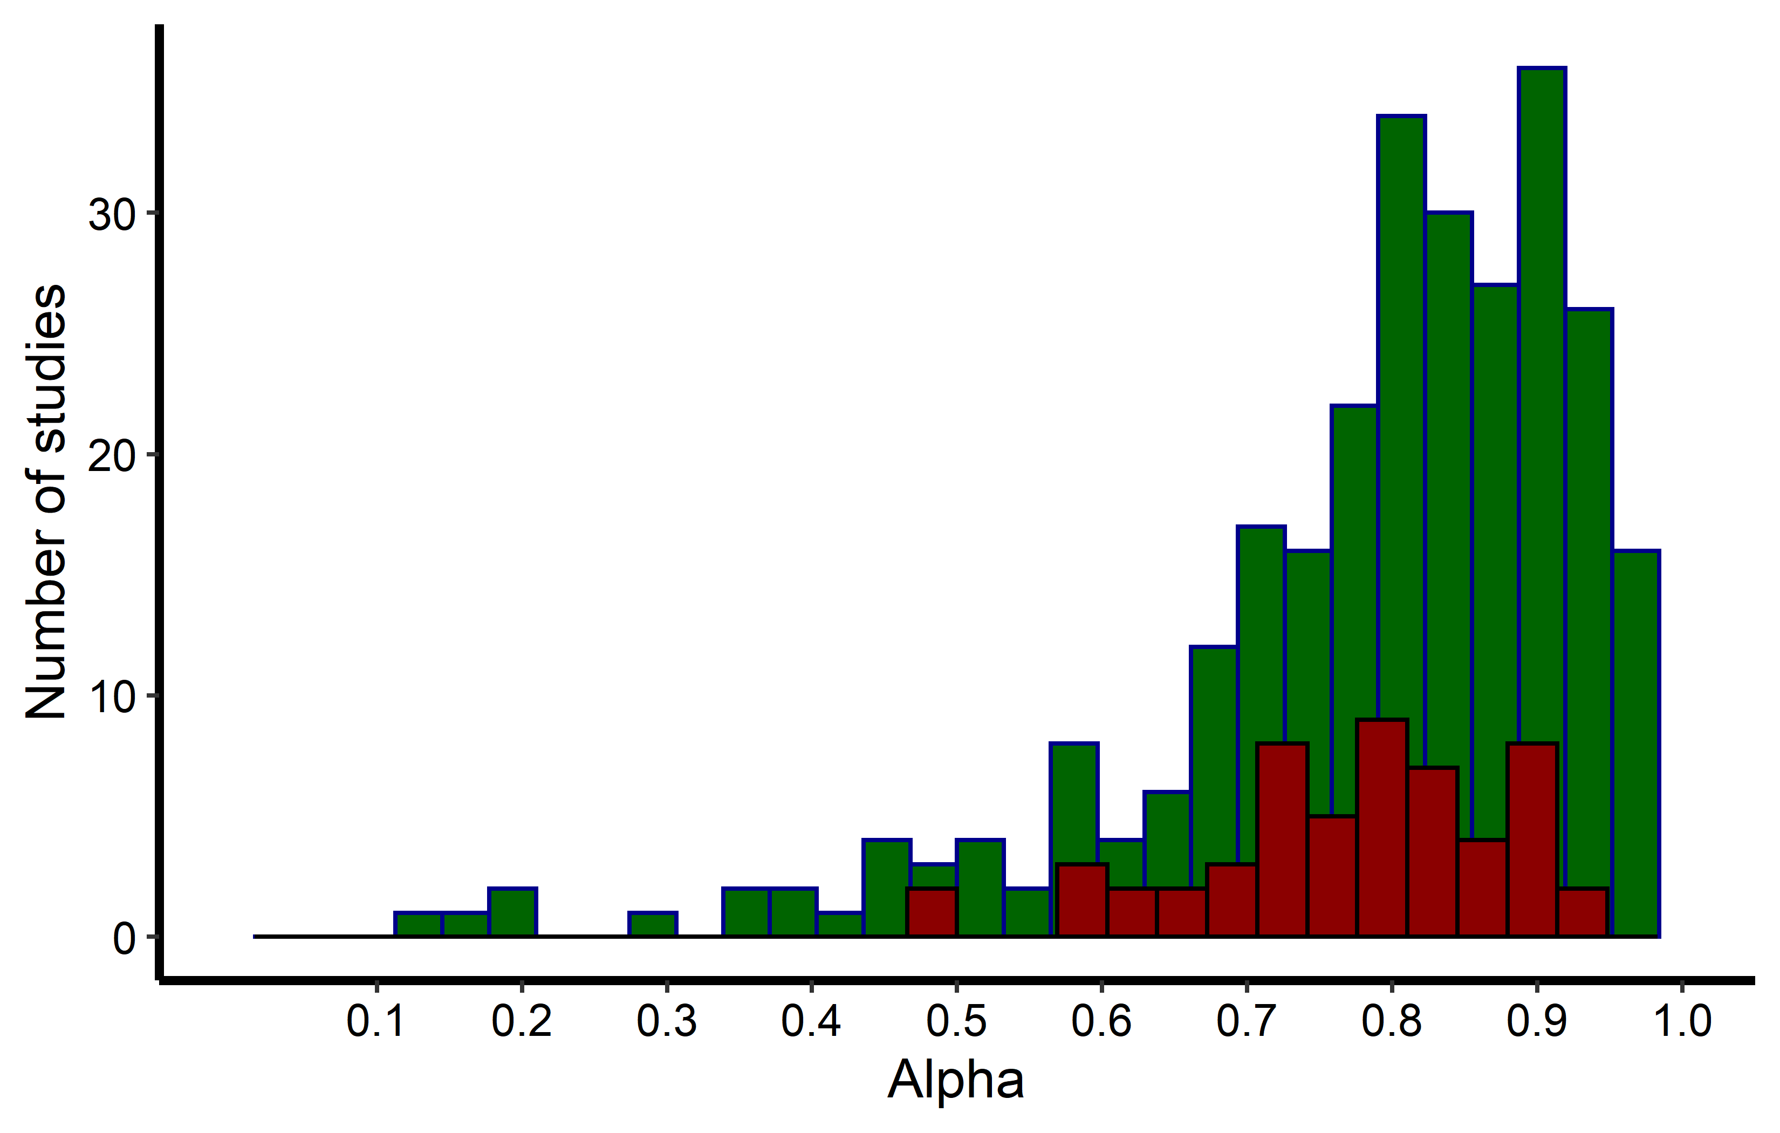
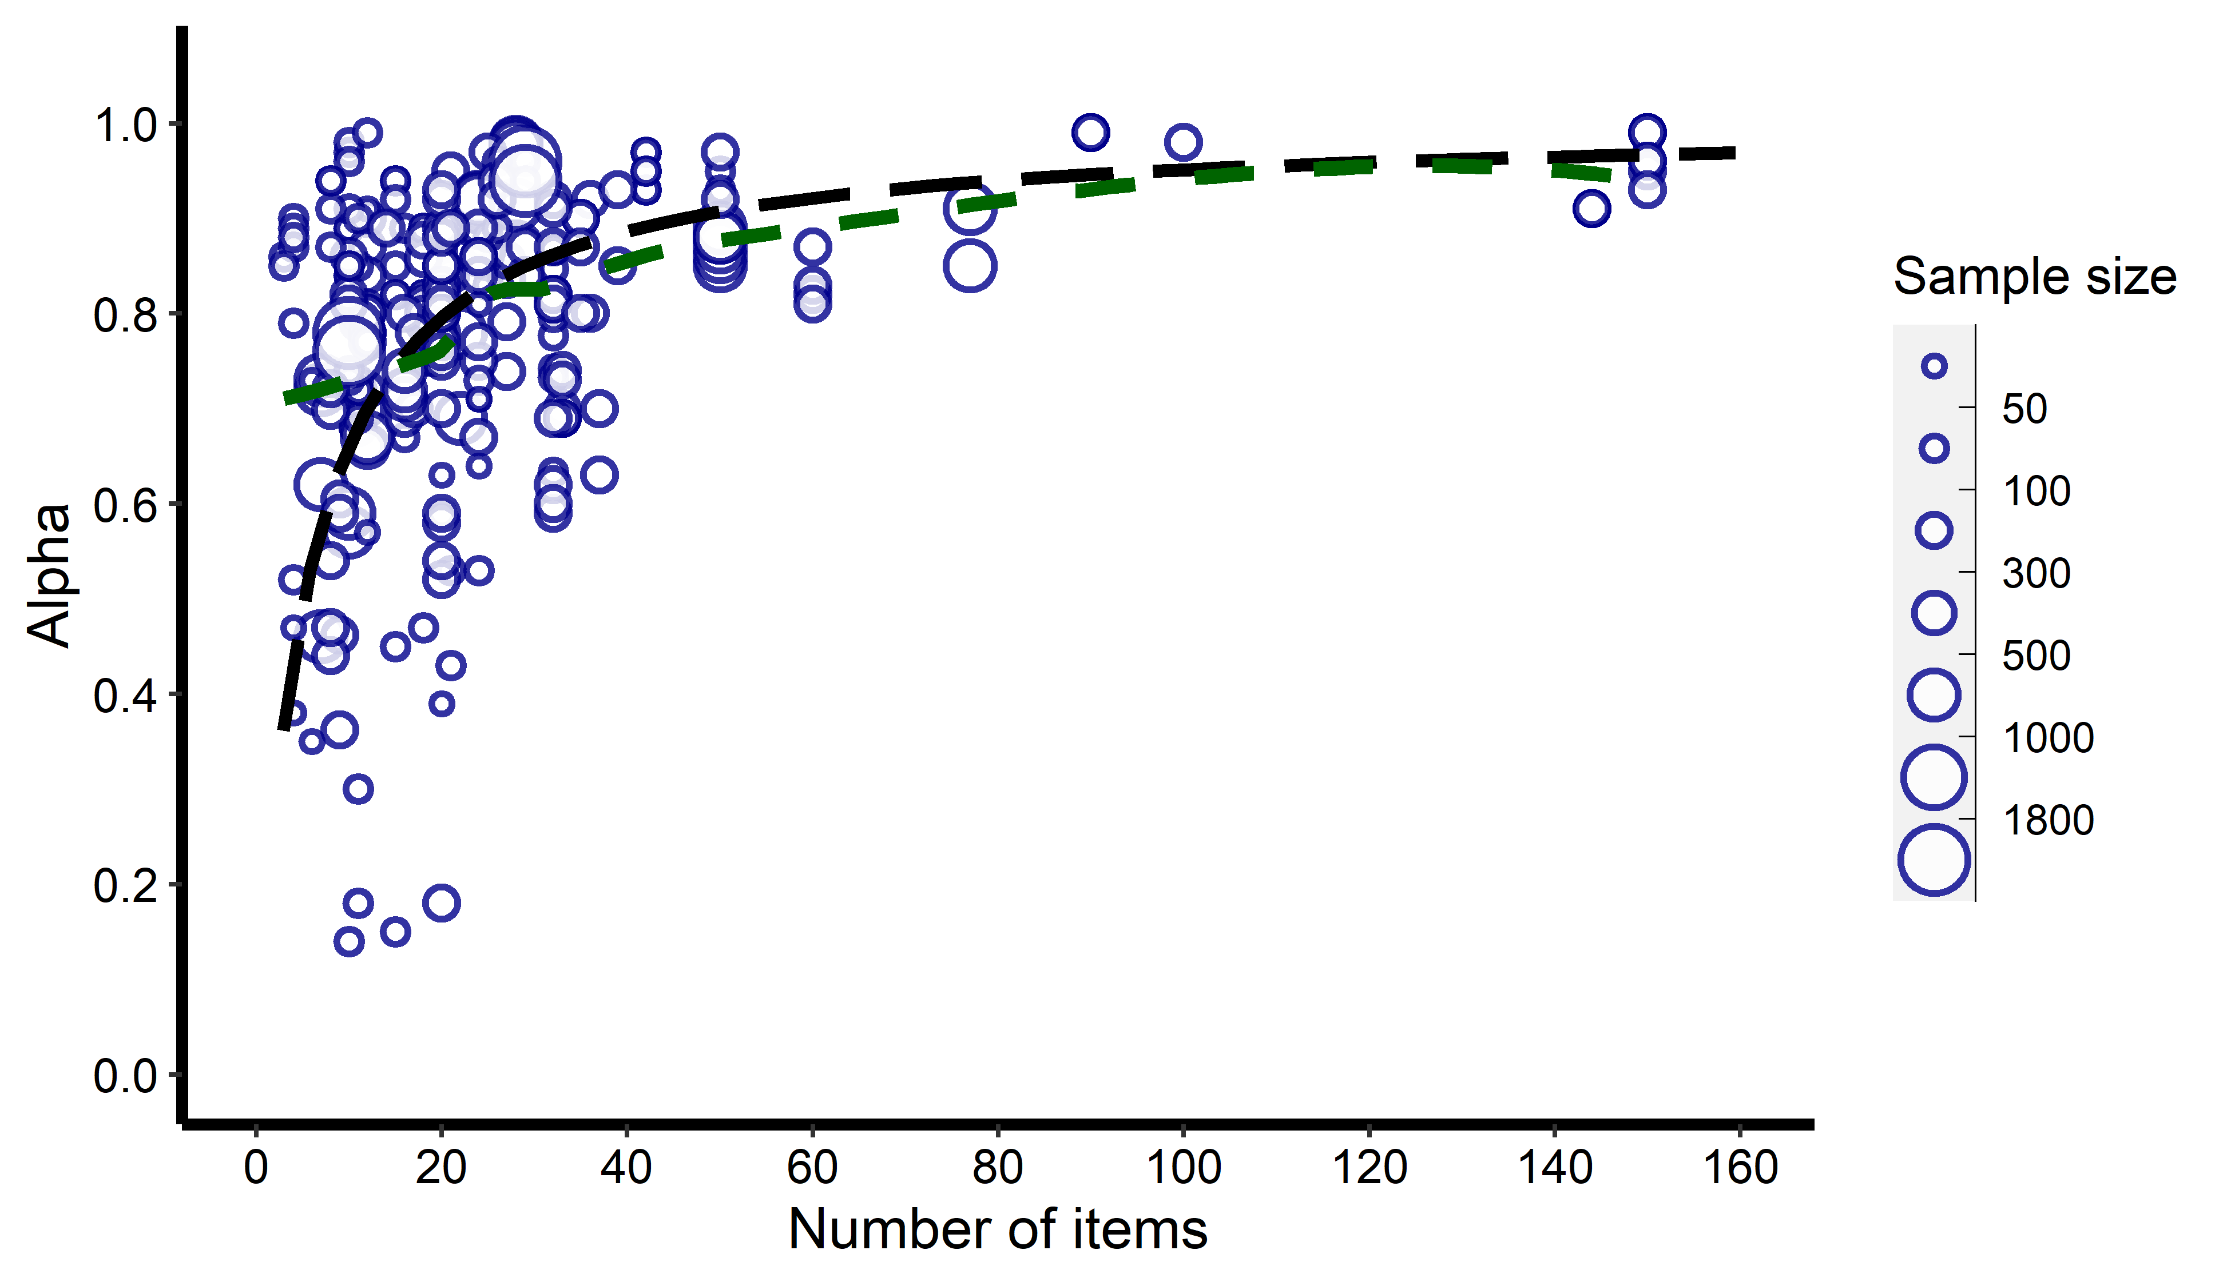
Meta-Analyse:
285 Alphas faus 52 Studien, die Lernen über mehrere Messzeitpunkte untersuchten
Ergebnisse: Mittleres Alpha = .85.
Extreme Heterogenität (98%): Breite Vorhersageintervalle. Publikationsbias
Höher bei Jüngeren, nach Unterricht, über Entwicklung, in Mathe und Sprachen vs. Naturwissenschaften.
Notes:
Als Instrument

Slide 25
Implikation 2:
Sollten Items interkorrelieren?
Implikation 1:
Die Theorie gibt das Modell vor, nicht die Daten
Implikation 4:
Wenn du ein starkes Modell findest,
muss es starke Annahmen machen.
Implikation 3:
Wir benötigen andere Indikatoren für Validität und Reliabilität (z.B., Retest/Paralleltest Reliabilität, kognitive Interviews, Expertenratings).
Notes:
Das Konstrukt entsteht aus UND erklärt die Interkorrelationen.
Nicht-korrelierte Varianz ist Konstruktirrelevant.
Die Items sind austauschbar, weil in jeder Korrelation dieselbe Korrelationsquelle drinsteckt. Bei homogenen Faktorladungen immer in demselben Ausmass.

Slide 26
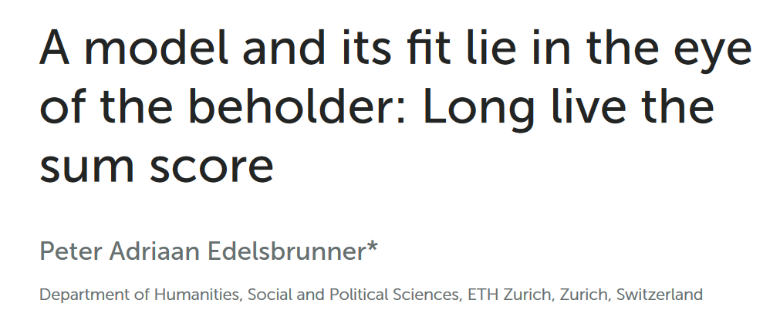


Dankeschön
https://www.frontiersin.org/articles/10.3389/fpsyg.2022.986767/pdf
https://osf.io/m8d7t/download
Hol dir diese Präse:
bit.ly/PeterE_presentations
Notes:
Don’t put statistics in the end
Don’t trust a single statistician
Don’t rely on p-values
Statistics matters after data collection -> From the beginning of study planning
Median split
Confirmatory vs. exploratory analyses
https://www.autodeskresearch.com/publications/samestats

Slide 27
 | CTT | Rasch | IRT | CFA | EFA | G-Theory | Network | Mokken scaling | LCA/ LPA
Reliability estimation | + | ~ | ~ | ~ | - | + | - | ~ | ~
Dimensiona-lity testing | - | ~ | ~ | + | + | - | ~ | + | ~
Global fit | - | ~ | ~ | + | - | - | - | - | -
Item/person fit |  | + | - | ~ |  | - | - |  | -
Bivariate dependencies |  |  | ~ | ~ | ~ |  | +
Non-linearity/subgroups |  |  |  |  |  |  |  | ~ | +
Deviations from assumptions |  |  |  |  |  |  |  | +
+ MDS,
Thurstonian Scaling,
Fechnerian Scaling,
Knowledge Space Theory,
Cognitive diagnosis modeling
Notes:
Don’t put statistics in the end
Don’t trust a single statistician
Don’t rely on p-values
Statistics matters after data collection -> From the beginning of study planning
Median split
Confirmatory vs. exploratory analyses
https://www.autodeskresearch.com/publications/samestats

Slide 28
-
Extravertiert
Introvertiert
+
Das ist ein Faktor!
in anderen Worten, eine kontinuierliche latente Variable!
5
4
3
2
1
5
4
3
2
1
5
4
3
2
1
5
4
3
2
1
Ich bin gern im Zentrum der Aufmerk-
samkeit
Ich bin gerne unter Leuten
Ich mag Parties
Ich lerne gerne viele neue Leute kennen
Höhere Extraversion: Erwartete Mittelwerte in Richtung zustimmender Antworten erhöhren sich linear (& proportional zu Faktorladung)

Slide 29
Latentes Profil 1
Latentes Profil 2
Latentes Profil 3
Nun sind dies Profile!
In anderen Worten, eine kategoriale latente Variable!
5
4
3
2
1
5
4
3
2
1
5
4
3
2
1
5
4
3
2
1
Ich bin gern im Zentrum der Aufmerk-
samkeit
Ich bin gerne unter Leuten
Ich mag Parties
Ich lerne gerne viele neue Leute kennen
Unterschiedliche Profile von Extraversion: Erwartete Mittelwerte in Richtung zustimmender Antworten unterscheiden sich zwischen Profilen

Slide 30
Das sag ich
0. Summenscore entspricht der Annahme eines latenten Faktormodells mit gleichen Faktorladungen
Faktor-score
λ₁
λ₁
λ₁
λ₁
Item 1
Item 2
Item 3
Item 4
Feh-ler
Feh-ler
Feh-ler
Feh-ler
Notes:
Das Konstrukt entsteht aus UND erklärt die Interkorrelationen.
Nicht-korrelierte Varianz ist Konstruktirrelevant.
Die Items sind austauschbar, weil in jeder Korrelation dieselbe Korrelationsquelle drinsteckt. Bei homogenen Faktorladungen immer in demselben Ausmass.

Slide 31
Das sag ich
0. Summenscore entspricht der Annahme eines latenten Faktormodells mit gleichen Faktorladungen
Faktor-score
λ₁
λ₁
λ₁
λ₁
Item 1
Item 2
Item 3
Item 4
Kontext/Inhalte:
Austauschbar und konstruktirrelevant?
Feh-ler
Feh-ler
Feh-ler
Feh-ler
Notes:
Das Konstrukt entsteht aus UND erklärt die Interkorrelationen.
Nicht-korrelierte Varianz ist Konstruktirrelevant.
Die Items sind austauschbar, weil in jeder Korrelation dieselbe Korrelationsquelle drinsteckt. Bei homogenen Faktorladungen immer in demselben Ausmass.

Slide 32
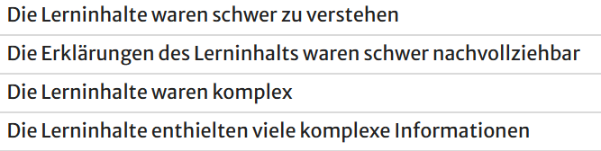
Intrinsic cognitive load (Krieglstein et al., 2022)
1 – trifft gar nicht zu
9 – trifft vollständig zu
Notes:
Don’t put statistics in the end
Don’t trust a single statistician
Don’t rely on p-values
Statistics matters after data collection -> From the beginning of study planning
Median split
Confirmatory vs. exploratory analyses
https://www.autodeskresearch.com/publications/samestats

Slide 33


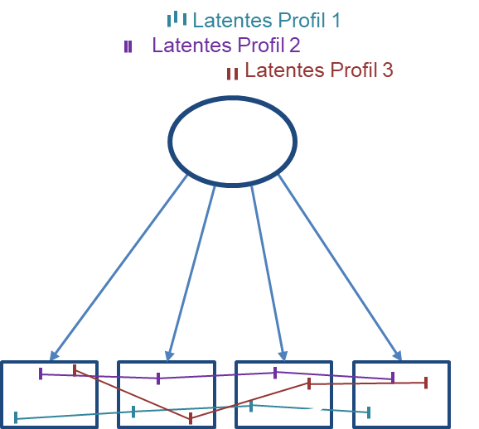

Das sag ich
0. Summenscore entspricht der Annahme eines latenten Faktormodells mit gleichen Faktorladungen
0. Es gibt unterschiedliche Meta-Theorien. Man sollte immer diejenige wählen, die aus theoretischer Sicht (Austauschbarkeit, latente Eigenschaft vs. direkte Dynamiken) am besten die Eigenschaften des modellierten Konstruktes beschreibt.
und die Empirie?
Notes:
Das Konstrukt entsteht aus UND erklärt die Interkorrelationen.
Nicht-korrelierte Varianz ist Konstruktirrelevant.
Die Items sind austauschbar, weil in jeder Korrelation dieselbe Korrelationsquelle drinsteckt. Bei homogenen Faktorladungen immer in demselben Ausmass.

Slide 34
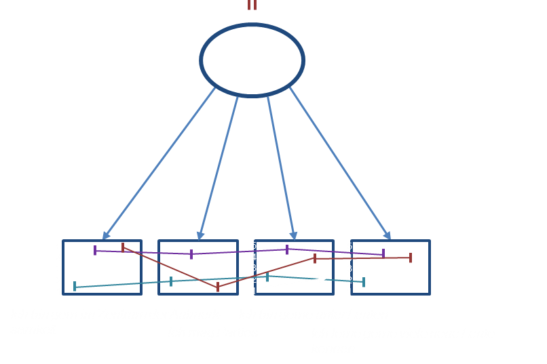
Das sag ich
0. Latentes Faktormodell mit homogenen Faktorladungen
Affirmation der Konsequenz
Umkehrfehler
?
Summenscore
Modelle implizieren dieselben Mittelwerte und Korrelationen
Empirisch kaum unterscheidbar
Notes:
Das Konstrukt entsteht aus UND erklärt die Interkorrelationen.
Nicht-korrelierte Varianz ist Konstruktirrelevant.
Die Items sind austauschbar, weil in jeder Korrelation dieselbe Korrelationsquelle drinsteckt. Bei homogenen Faktorladungen immer in demselben Ausmass.

Slide 35


Bedeutet das im Umkehrschluss, dass ich immer, wenn ich einen Summenscore verwende, die Annahme mache, dass mein Test Rasch-homogen ist?
Wenn das Rasch Modell gilt, dann sind Summenscores suffiziente Statistiken
Äh… well…
Ja, das ist korrekt! :D
Faktorscores anstatt Summenscores zu verwenden entspricht nach naturwissenschaftlicher Messung der Einmodellierung von Messfehler
(Abweichung von Rasch Modell)
Notes:
Don’t put statistics in the end
Don’t trust a single statistician
Don’t rely on p-values
Statistics matters after data collection -> From the beginning of study planning
Median split
Confirmatory vs. exploratory analyses
https://www.autodeskresearch.com/publications/samestats

Slide 36
Das sag ich
0. Der Summenscore entspricht der Annahme des theoretisch plausiblen Modells
1. Dieses Modell kann man (deskriptiv) überprüfen, oder einfach (normativ) vorgeben
2. Empirisch hält die Annahme (fast) nie
3. Schlussfolgerung:
Scorebildung ist sinnvoll, wenn sie der Theorie oder dem Forschungsziel entspricht
Notes:
Als Instrument

Slide 37


Beispiel:
_{Inhaltswissen}
Hohe interne Konsistenz von Tests wird häufig gewünscht
z.B. Cronbach’s Alpha (oder Omega)
Taber 2018 (& Stadler et al., 2021)
Für Wissenstests inadäquat
Theoretische Annahme:
Heterogen und Mehrdimensional
Notes:
Als Instrument

Slide 38
Beispiel:
_{Inhaltswissen}
Meta-Analyse:
Mittlere Interkorrelation Wissensitems
r = .22
Notes:
Als Instrument

Slide 39
 | CTT | Rasch | IRT | CFA | EFA | G-Theory | Netz- werk | Mokken | LCA/ LPA
Reliabilitätsschätzung | + | ~ | ~ | ~ | - | + | - | ~ | ~
Dimensionalitätsprüfung | - | ~ | ~ | + | + | - | ~ | + | ~
Globaler Fit | - | ~ | ~ | + | - | - | - | - | -
Item-/Personenfit |  | + | - | ~ |  | - | - |  | -
Bivariate Abhängigkeiten |  |  | ~ | ~ | ~ |  | +
Nicht-Linearitäten/Subgruppen |  |  |  |  |  |  |  | ~ | +
Annahmenverletzung |  |  |  |  |  |  |  | +
+ MDS,
Thurstonian Scaling,
Fechnerian Scaling,
Knowledge Space Theory,
Cognitive diagnosis modeling
Notes:
Don’t put statistics in the end
Don’t trust a single statistician
Don’t rely on p-values
Statistics matters after data collection -> From the beginning of study planning
Median split
Confirmatory vs. exploratory analyses
https://www.autodeskresearch.com/publications/samestats

Slide 40
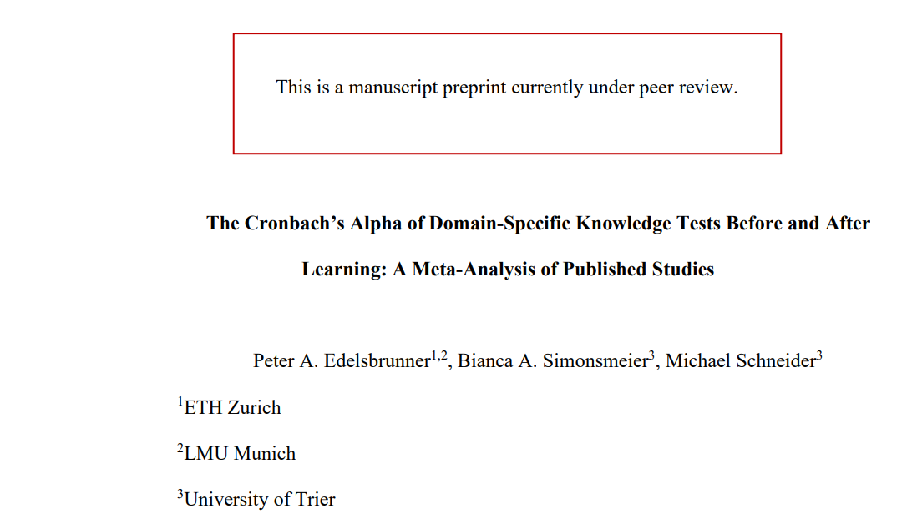
Danke
https://www.frontiersin.org/articles/10.3389/fpsyg.2022.986767/pdf
https://osf.io/m8d7t/download
Zieht euch diese Präse:
bit.ly/PeterE_presentations
Notes:
Don’t put statistics in the end
Don’t trust a single statistician
Don’t rely on p-values
Statistics matters after data collection -> From the beginning of study planning
Median split
Confirmatory vs. exploratory analyses
https://www.autodeskresearch.com/publications/samestats

Slide 41
2022
Notes:
Don’t put statistics in the end
Don’t trust a single statistician
Don’t rely on p-values
Statistics matters after data collection -> From the beginning of study planning
Median split
Confirmatory vs. exploratory analyses
https://www.autodeskresearch.com/publications/samestats

Slide 42
Option 1 =
Option 2:
Summenscore/
Mittelwert
Faktor-score
λ₁
λ₂
λ₃
λ₄
λ₁
λ₁
λ₁
λ₁
Item 1
Item 2
Item 3
Item 4
Item 1
Item 2
Item 3
Item 4
The sum score is a constrained version of factor analysis
(McNeish & Wolf, 2020)
Faktorscore:
Nach Faktorladung gewichteter
Wert aus allen Items
Alle Items werden gleich gewichtet
Entspricht implizit Faktorenanalyse mit gleichen Faktorladungen
Notes:
Don’t put statistics in the end
Don’t trust a single statistician
Don’t rely on p-values
Statistics matters after data collection -> From the beginning of study planning
Median split
Confirmatory vs. exploratory analyses
https://www.autodeskresearch.com/publications/samestats

Slide 43
Option 1 =
Option 2:
Summenscore/
Mittelwert
Faktor-score
λ₁
λ₂
λ₃
λ₄
λ₁
λ₁
λ₁
λ₁
Item 1
Item 2
Item 3
Item 4
Item 1
Item 2
Item 3
Item 4
The sum score is a constrained version of factor analysis
(McNeish & Wolf, 2020)
Faktorscore:
Nach Faktorladung gewichteter
Wert aus allen Items
Alle Items werden gleich gewichtet
Entspricht implizit der Annahme gleicher Faktorladungen
Notes:
Don’t put statistics in the end
Don’t trust a single statistician
Don’t rely on p-values
Statistics matters after data collection -> From the beginning of study planning
Median split
Confirmatory vs. exploratory analyses
https://www.autodeskresearch.com/publications/samestats

Slide 44
Option 1 =
Option 2:
Summenscore/
Mittelwert
Faktor-score
λ₁
λ₂
λ₃
λ₄
λ₁
λ₁
λ₁
λ₁
Item 1
Item 2
Item 3
Item 4
Item 1
Item 2
Item 3
Item 4
Alle Items werden gleich gewichtet
Entspricht implizit der Annahme gleicher Faktorladungen
Diese Annahme ist überprüfbar mittels Faktorenanalyse
Empirisch hält die Annahme nicht (fast nie)
Wir sollten daher immer Faktorscores verwenden und niemals Summenscores/Mittelwerte
Faktorscore:
Nach Faktorladung gewichteter
Wert aus allen Items
Notes:
Don’t put statistics in the end
Don’t trust a single statistician
Don’t rely on p-values
Statistics matters after data collection -> From the beginning of study planning
Median split
Confirmatory vs. exploratory analyses
https://www.autodeskresearch.com/publications/samestats

Slide 45
Das sag ich
Bullshit!
0. Summenscore entspricht der Annahme gleicher Faktorladungen
1. Diese Annahme ist überprüfbar mittels Faktorenanalyse
2. Empirisch hält die Annahme (fast) nie
3. Schlussfolgerung:
Anstatt Summenscores/Mittelwerten sollten
Faktorscores oder SEM verwendet werden
Klaro!
because
Yes!
Bullshit!
Notes:
Don’t put statistics in the end
Don’t trust a single statistician
Don’t rely on p-values
Statistics matters after data collection -> From the beginning of study planning
Median split
Confirmatory vs. exploratory analyses
https://www.autodeskresearch.com/publications/samestats

Slide 46
Das sagen die Kommentare
0. Summenscore entspricht der Annahme gleicher Faktorladungen
1. Diese Annahme ist überprüfbar mittels Faktorenanalyse
2. Empirisch hält die Annahme (fast) nie
3. Schlussfolgerung:
Anstatt Summenscores/Mittelwerten sollten
Faktorscores oder SEM verwendet werden
Notes:
Don’t put statistics in the end
Don’t trust a single statistician
Don’t rely on p-values
Statistics matters after data collection -> From the beginning of study planning
Median split
Confirmatory vs. exploratory analyses
https://www.autodeskresearch.com/publications/samestats

Slide 47
Rasch
Notes:
Don’t put statistics in the end
Don’t trust a single statistician
Don’t rely on p-values
Statistics matters after data collection -> From the beginning of study planning
Median split
Confirmatory vs. exploratory analyses
https://www.autodeskresearch.com/publications/samestats

Slide 48
Bedeutet das im Umkehrschluss, dass ich immer, wenn ich einen Summenscore verwende, die Annahme mache, dass mein Test Rasch-homogen ist?
well…
Ja, das ist korrekt!
Notes:
Don’t put statistics in the end
Don’t trust a single statistician
Don’t rely on p-values
Statistics matters after data collection -> From the beginning of study planning
Median split
Confirmatory vs. exploratory analyses
https://www.autodeskresearch.com/publications/samestats

